Slide 1

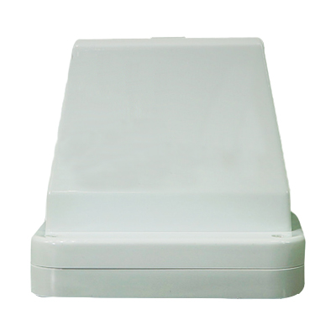
WIRELESS ANTENNA
WLA900S
무선신호를 수신하기 위한 안테나
옵션/기타 : 안테나
무게 : 0.3kg
주파수대역 : 925~937.5MHz
외형규격 (W x H x D)mm : 104 x 139 x 129

